Slide 1
装饰模式
装饰模式
  模式动机与定义
  模式结构与分析
  模式实例与解析
  模式效果与应用
  模式扩展

Slide 2
装饰模式
模式动机
  在现实生活中，存在如下一些场景：
    买了新房，但却是毛坯房，它可以居住，但如何能变得更漂亮、更温馨、更实用、更能满足居家的需求？答案是装修，对新房进行装修不但没有改变房屋用于居住的原有功能，又增加了很多新功能。
    一张纸板照片，如何让它更美观、保存更长久？即在不改变照片记录影像的原有功能前提下，增加新的好看、防潮功能。答案是我们可以给它增加一个相框，而且可以根据喜好给它增加不同类型的相框，甚至可以在一个小相框的外面再套一个大相框。

Slide 3
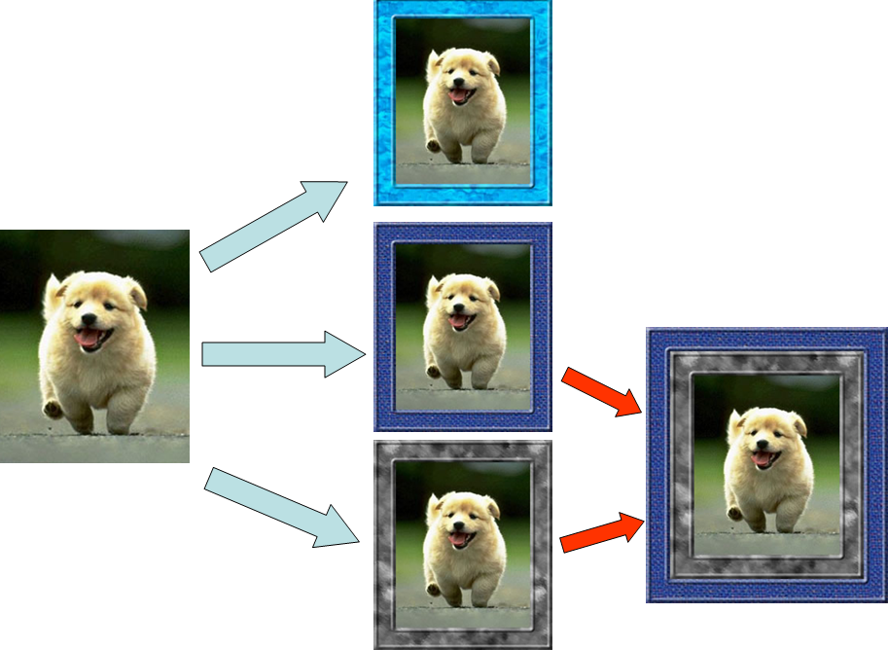
装饰模式
模式动机

Slide 4
装饰模式
模式动机
  在软件设计中，一般有两种方式可以实现给一个类或对象增加行为（新功能）：
    继承机制，使用继承机制是给现有类添加功能的一种有效途径，通过继承一个现有类可以使得子类在拥有自身方法的同时还拥有父类的方法。但是这种方法是静态的，用户不能控制增加行为的方式和时机。
    关联机制，即将一个类的对象嵌入另一个对象中，由另一个对象来调用嵌入对象的行为同时扩展其行为，我们称这另一个对象为装饰器(Decorator)。

Slide 5
装饰模式
模式动机
  装饰器使用对象之间的关联关系取代类之间的继承关系，在装饰器中既可以调用原有类的方法，还可以增加新的方法，以扩充原有类的功能。它通过一种无须定义子类的方式来给对象动态增加职责，符合合成复用原则。

Slide 6
装饰模式
模式定义
  装饰模式(Decorator Pattern) ：动态地给一个对象增加一些额外的职责(Responsibility)，就增加对象功能来说，装饰模式比生成子类实现更为灵活。其别名也可以称为包装器(Wrapper)，与适配器模式的别名相同，但它们适用于不同的场合。根据翻译的不同，装饰模式也有人称之为“油漆工模式”，它是一种对象结构型模式。
  在装饰模式中，为了让系统具有更好的灵活性和可扩展性，我们通常会定义一个抽象装饰类，而将具体的装饰类作为它的子类，同时，也还会引入一个抽象组件类。

Slide 7
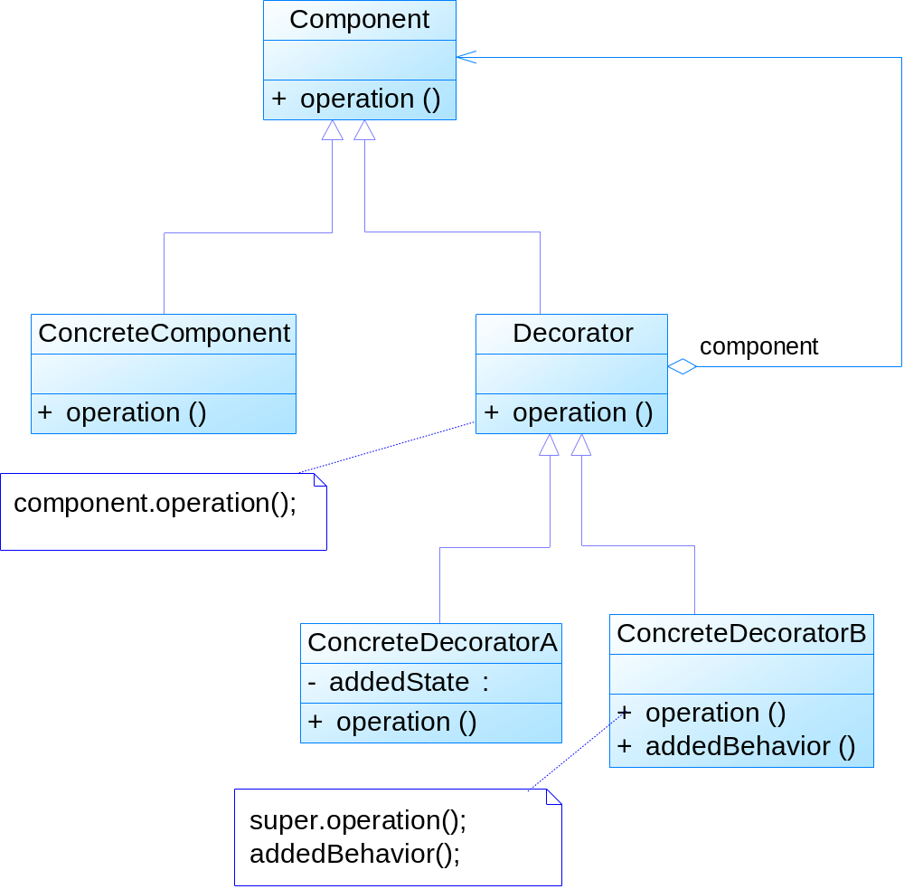
装饰模式
模式结构

Slide 8
装饰模式
装饰模式包含如下角色
  Component：抽象组件，它是具体组件和抽象装饰类的共同父类，声明了在具体组件中实现的业务方法，它的引入可以使客户端以一致的方式处理未被装饰的对象以及装饰之后的对象，实现客户端的透明操作。
  ConcreteComponent：具体组件，它是抽象组件类的子类，用于定义具体的组件对象，实现了在抽象组件中声明的方法，装饰器可以给它增加额外的职责（方法）。

Slide 9
装饰模式
装饰模式包含如下角色
  Decorator：抽象装饰类，它也是抽象组件类的子类，用于给具体组件增加职责，但是具体职责在其子类中实现。它维护一个指向抽象组件对象的引用，通过该引用可以调用装饰之前组件对象的方法，并通过其子类扩展该方法，以达到装饰的目的。
  ConcreteDecorator：具体装饰类，它是抽象装饰类的子类，负责向组件添加新的职责。每一个具体装饰类都定义了一些新的行为，它可以调用在抽象装饰类中定义的方法，并可以增加新的方法用以扩充对象的行为。

Slide 10
装饰模式
模式分析
  由于具体组件类和装饰类都实现了相同的抽象组件接口，因此装饰模式以对客户透明的方式动态地给一个对象附加上更多的责任，换言之，客户端并不会觉得对象在装饰前和装饰后有什么不同。装饰模式可以在不需要创造更多子类的情况下，将对象的功能加以扩展。

Slide 11
装饰模式
模式分析
  装饰模式的核心在于抽象装饰类的设计，其典型代码：
public class Decorator extends Component { private Component component; //维持一个对抽象组件对象的引用 public Decorator(Component component) //注入一个抽象组件类型的对象 { this.component=component; } public void operation() { component.operation(); //调用原有业务方法 } }

Slide 12

装饰模式
模式分析
  在抽象装饰类Decorator中定义了一个Component类型的对象component，维持一个对抽象组件对象的引用，并可以通过构造方法或Setter方法将一个Component类型的对象注入进来，同时由于Decorator类实现了抽象组件Component接口，因此需要实现在其中声明的业务方法operation()，需要注意的是在Decorator中并未真正实现operation()方法，而只是调用原有component对象的operation()方法，它没有真正实施装饰，而是提供一个统一的接口，将具体装饰过程交给子类完成。

Slide 13
装饰模式
模式分析
  在Decorator的子类即具体装饰类中将继承operation()方法并根据需要进行扩展，其典型代码：
public class ConcreteDecorator extends Decorator { public ConcreteDecorator(Component component) { super(component); } public void operation() { super.operation(); //调用原有业务方法 addedBehavior(); //调用新增业务方法 } public void addedBehavior() //新增业务方法 { …… } }

Slide 14
装饰模式
模式分析
  在具体装饰类中可以调用到抽象装饰类的operation()方法，同时可以定义新的业务方法，如addedBehavior()。由于在抽象装饰类Decorator中注入的是Component类型的对象，因此我们可以将一个具体组件对象注入其中，再通过具体装饰类来进行装饰；此外，我们还可以将一个已经装饰过的Decorator子类的对象再注入其中进行多次装饰，从而对原有功能的多次扩展。

Slide 15

装饰模式
装饰模式实例与解析
  实例一：变形金刚
    变形金刚在变形之前是一辆汽车，它可以在陆地上移动。当它变成机器人之后除了能够在陆地上移动之外，还可以说话；如果需要，它还可以变成飞机，除了在陆地上移动还可以在天空中飞翔。

Slide 16
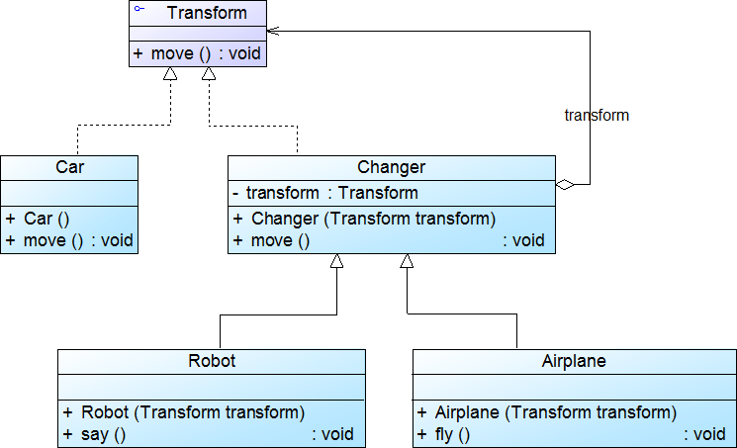
装饰模式
装饰模式实例与解析
  实例一：变形金刚

Slide 17

装饰模式
装饰模式实例与解析
  实例一：变形金刚
    参考代码 (sample01)
演示……

Slide 18
装饰模式
装饰模式实例与解析
  实例二：多重加密系统
    某系统提供了一个数据加密功能，可以对字符串进行加密。最简单的加密算法通过对字母进行移位来实现，同时还提供了稍复杂的逆向输出加密，还提供了更为高级的求模加密。用户先使用最简单的加密算法对字符串进行加密，如果觉得还不够可以对加密之后的结果使用其他加密算法进行二次加密，当然也可以进行第三次加密。现使用装饰模式设计该多重加密系统。

Slide 19
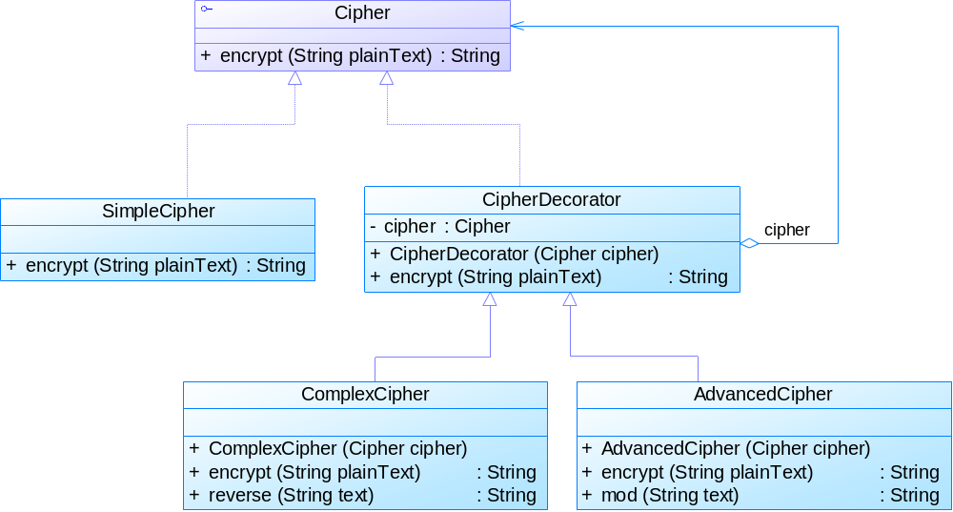
装饰模式
装饰模式实例与解析
  实例二：多重加密系统

Slide 20
装饰模式
装饰模式实例与解析
  实例二：多重加密系统
    参考代码 (sample02)
演示……

Slide 21
装饰模式
模式优点
  比继承更灵活，从为对象添加功能的角度来看，装饰模式比继承来得更灵活。继承是静态的，而且一旦继承是所有子类都有一样的功能。而装饰模式采用把功能分离到每个装饰器当中，然后通过对象组合的方式，在运行时动态的组合功能，每个被装饰的对象，最终有哪些功能，是由运行期动态组合的功能来决定的。
  更容易复用功能，装饰模式把一系列复杂的功能，分散到每个装饰器当中，一般一个装饰器只实现一个功能，这样实现装饰器变得简单，更重要的是这样有利于装饰器功能的复用，可以给一个对象增加多个同样的装饰器，也可以把一个装饰器用来装饰不同的对象，从而复用装饰器的功能。

Slide 22
装饰模式
模式优点
  简化高层定义，装饰模式可以通过组合装饰器的方式，给对象增添任意多的功能，因此在进行高层定义的时候，不用把所有的功能都定义出来，而是定义最基本的就可以了，可以在使用的时候，组合相应的装饰器来完成需要的功能。

Slide 23
装饰模式
模式缺点
  装饰模式是把一系列复杂的功能，分散到每个装饰器当中，一般一个装饰器只实现一个功能，这样会产生很多细粒度的对象，而且功能越复杂，需要的细粒度对象越多。大量细粒度对象的产生势必会占用更多的系统资源，在一定程序上影响程序的性能。
  装饰模式提供了一种比继承更加灵活机动的解决方案，但同时也意味着比继承更加易于出错，排错也很困难，对于多次装饰的对象，调试时寻找错误可能需要逐级排查，较为繁琐。

Slide 24
装饰模式
模式适用环境
  在不影响其他对象的情况下，以动态、透明的方式给单个对象添加职责。
  当不能采用继承的方式对系统进行扩展或者采用继承不利于系统扩展和维护时可以使用装饰模式。不能采用继承的情况主要有两类：第一类是系统中存在大量独立的扩展，为支持每一种扩展或者扩展之间的组合将产生大量的子类，使得子类数目呈爆炸性增长；第二类是因为类已定义为不能被继承（如Java语言中的final类）。

Slide 25
装饰模式
模式应用
  (1) 在javax.swing包中，可以通过装饰模式动态给一些组件增加新的行为或改善其外观显示。
    如JList组件本身并不支持直接滚动，即没有滚动条，要创建可以滚动的列表，可以使用如下代码实现：
    JList是具体组件，即需要装饰的组件，JScrollPane充当装饰器，在其构造函数中注入一个JList类型的对象，在不影响JList本身功能的情况下对其进行扩展。
JList list = new JList(); JScrollPane sp = new JScrollPane(list);

Slide 26
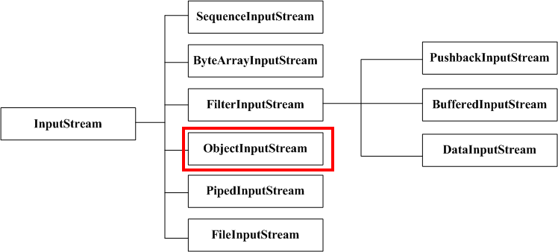
装饰模式
模式应用
  (2) 装饰模式在JDK中最经典的实例是Java IO。
    以InputStream为例：

Slide 27
装饰模式
模式应用
  (2) 角色分配：
    抽象组件类：InputStream
    具体组件类：FileInputStream、ByteArrayInputStream等
    抽象装饰类：FilterInputStream，用来封装其它的输入流，并为它们提供额外的功能
    具体装饰类：BufferedInputStream（为输入流提供缓冲功能，以及mark()和reset()功能）、DataInputStream（允许应用程序以与机器无关方式从底层输入流中读取基本 Java 数据类型）等

Slide 28
装饰模式
模式应用
  (2) 抽象装饰类：FilterInputStream
…… protected volatile InputStream in; protected FilterInputStream(InputStream in) { this.in = in; } ……

Slide 29
装饰模式
模式应用
  (2) 客户端使用：
…… FileInputStream inFS=new FileInputStream("temp/fileSrc.txt"); BufferedInputStream inBS=new BufferedInputStream(inFS); //定义一个字节数组，用于存放缓冲数据 byte[] data = new byte[1024]; inBS.read(data); ……

Slide 30
装饰模式
模式扩展
  透明装饰模式（多重加密系统）
    在透明装饰模式中，要求客户端完全针对抽象编程，装饰模式的透明性要求客户端程序不应该声明具体组件类型和具体装饰类型，而应该全部声明为抽象组件类型。
Cipher sc,cc,ac; sc=new SimpleCipher(); cc=new ComplexCipher(sc); ac=new AdvancedCipher(cc);

Slide 31
装饰模式
模式扩展
  半透明装饰模式（变形金刚）
    大多数装饰模式都是半透明(semi-transparent)的装饰模式，而不是完全透明(transparent)的。即允许用户在客户端声明具体装饰者类型的对象，调用在具体装饰者中新增的方法。
Transform camaro; //雪佛兰科迈罗 camaro=new Car(); camaro.move(); Robot bumblebee=new Robot(camaro); //机器人大黄蜂 bumblebee.move(); bumblebee.say();

Slide 32
装饰模式
模式扩展
  装饰模式的简化-需要注意的问题
    尽量保持装饰类的接口与被装饰类的接口相同，这样，对于客户端而言，无论是装饰之前的对象还是装饰之后的对象都可以一致对待。这也就是说，在可能的情况下，我们应该尽量使用透明装饰模式。
    尽量保持具体组件类ConcreteComponent是一个“轻”类，也就是说不要把太多的行为放在具体组件类中，我们可以通过装饰类对其进行扩展。
    如果只有一个具体组件类，那么抽象装饰类可以作为该具体组件类的直接子类。

Slide 33
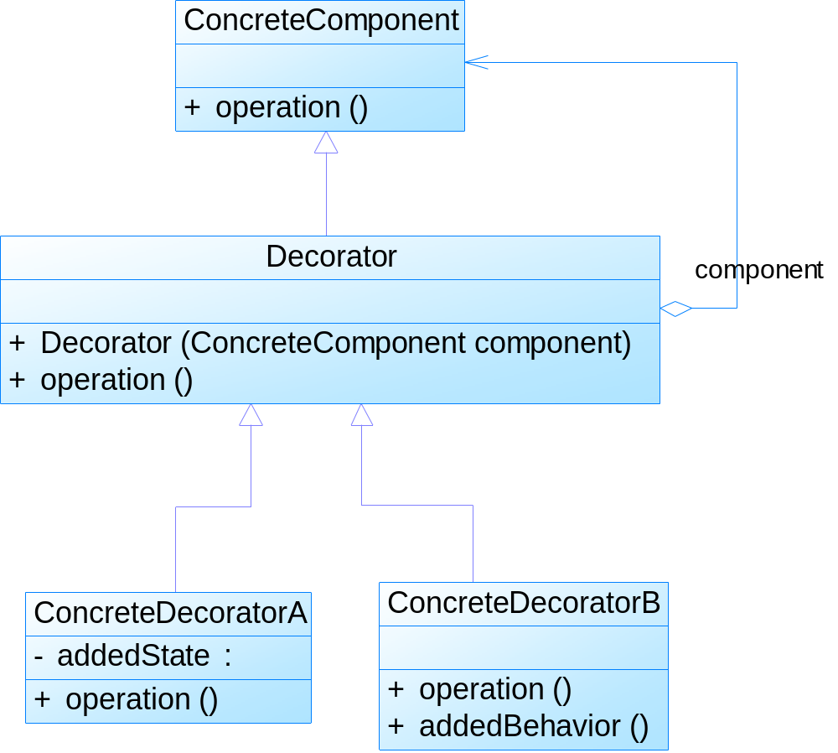
装饰模式
模式扩展
  装饰模式的简化
没有抽象组件类的装饰模式

Slide 34
装饰模式
模式本质
  装饰模式的本质：动态组合。
  动态是手段，组合才是目的。这里的组合有两个意思，一个是动态功能的组合，也就是动态进行装饰器的组合；另外一个是指对象组合，通过对象组合为被装饰对象透明的增加功能。
  装饰模式不仅仅可以增加功能，也可以控制功能的访问，可以完全实现新的功能，还可以控制装饰的功能是在被装饰功能之前还是之后来运行等。
  装饰模式是通过把复杂功能简单化，分散化，然后在运行期间，根据需要来动态组合。

Slide 35
小结
装饰模式用于动态地给一个对象增加一些额外的职责，就增加对象功能来说，装饰模式比生成子类实现更为灵活。它是一种对象结构型模式。
装饰模式包含四个角色：抽象组件定义了对象的接口，可以给这些对象动态增加职责（方法）；具体组件定义了具体的组件对象，实现了在抽象组件中声明的方法，装饰器可以给它增加额外的职责；抽象装饰类是抽象组件类的子类，用于给具体组件增加职责，但是具体职责在其子类中实现；具体装饰类是抽象装饰类的子类，负责向组件添加新的职责。
使用装饰模式来实现扩展比继承更加灵活，它以对客户透明的方式动态地给一个对象附加更多的责任。装饰模式可以在不需要创造更多子类的情况下，将对象的功能加以扩展。

Slide 36
小结
装饰模式的主要优点在于可以提供比继承更多的灵活性，可以通过一种动态的方式来扩展一个对象的功能，并通过使用不同的具体装饰类以及这些装饰类的排列组合，可以创造出很多不同行为的组合，而且具体组件类与具体装饰类可以独立变化，用户可以根据需要增加新的具体组件类和具体装饰类；其主要缺点在于使用装饰模式进行系统设计时将产生很多小对象，而且装饰模式比继承更加易于出错，排错也很困难，对于多次装饰的对象，调试时寻找错误可能需要逐级排查，较为烦琐。
装饰模式适用情况包括：在不影响其他对象的情况下，以动态、透明的方式给单个对象添加职责；需要动态地给一个对象增加功能，这些功能也可以动态地被撤销；当不能采用继承的方式对系统进行扩充或者采用继承不利于系统扩展和维护时。
装饰模式可分为透明装饰模式和半透明装饰模式：在透明装饰模式中，要求客户端完全针对抽象编程，装饰模式的透明性要求客户端程序不应该声明具体组件类型和具体装饰类型，而应该全部声明为抽象组件类型；半透明装饰模式允许用户在客户端声明具体装饰者类型的对象，调用在具体装饰者中新增的方法。

